Slide 1
Follow me

Slide 2
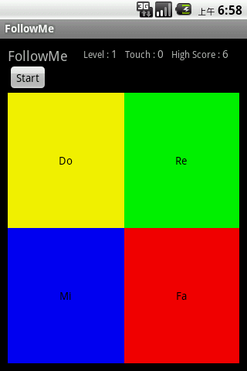
Follow me 版面配制範例

Slide 3
設計時注意事項
在播放音樂時，不能按任何Button。
換成玩家輸入時，不允許按Start Button。
利用Handler做仲介控制。
Android中不希望執行需花費長時間的程式在主程式中跑。
很多Function及Thread的幫助。

Slide 4
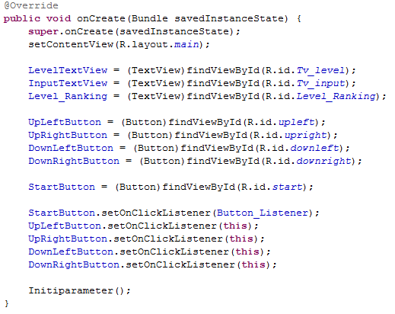
主程式中只需要宣告及初始化的動作。

Slide 5
Follow me 各部份程式

Slide 6
注意，其他新增出來的Thread並不能直接的去更改主程式中元件的狀態。
利用Handler做仲介的動作，才可去更動主程式中的元件。

Slide 7
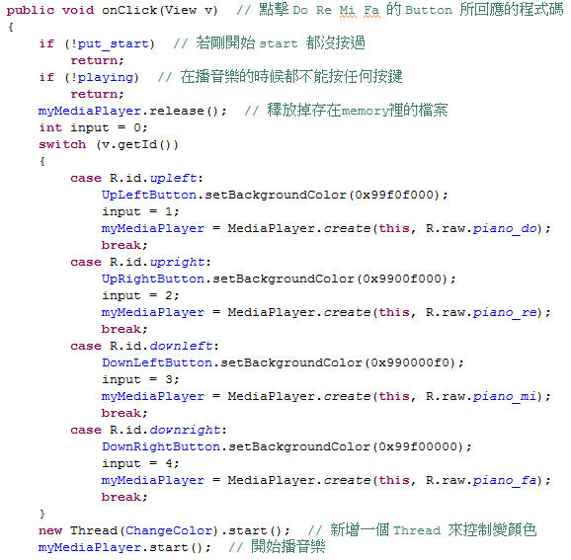
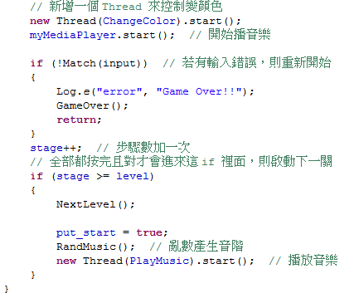
點擊時產生一個音樂，並新增Thread改變回原本顏色

Slide 8
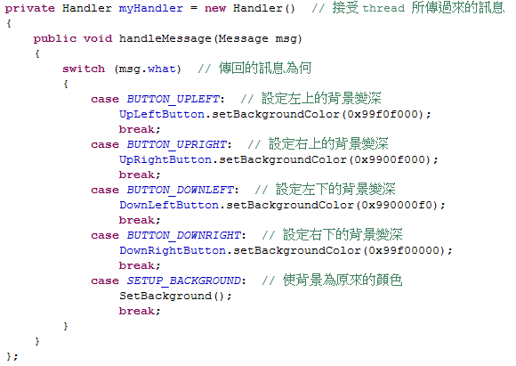
使得點擊Do, Re, Mi, Fa時，按鈕變色，但利用Handler使顏色變回來

Slide 9
Q & A

Slide 10
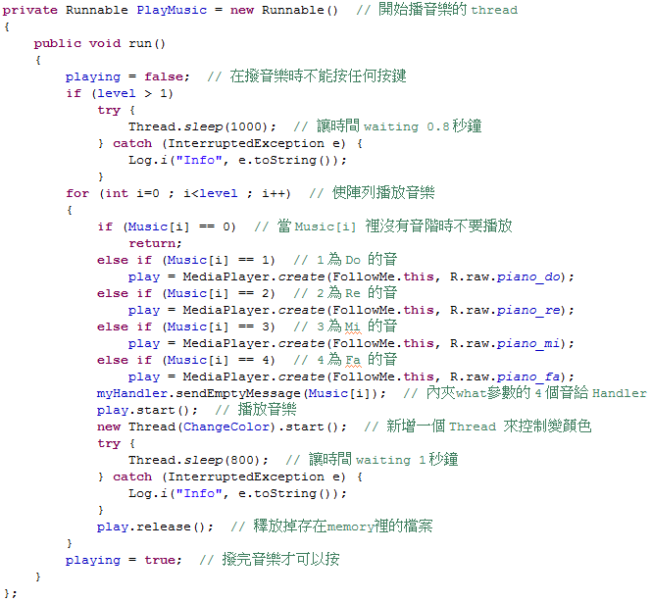
返回

Slide 11
返回

Slide 12
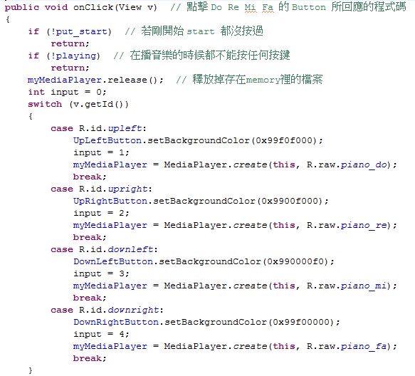
返回

Slide 13
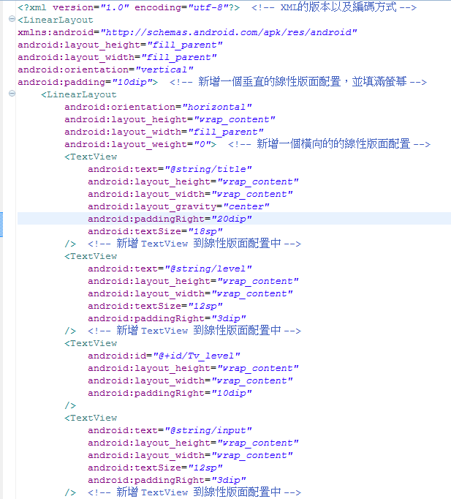
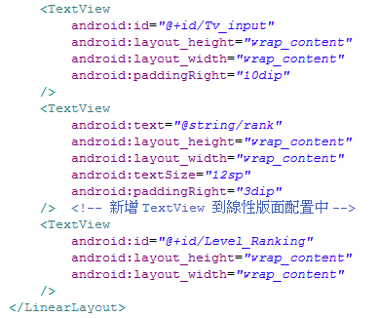
最外層的Layout
返回

Slide 14
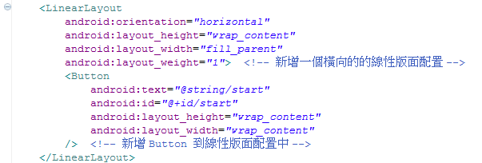
返回

Slide 15
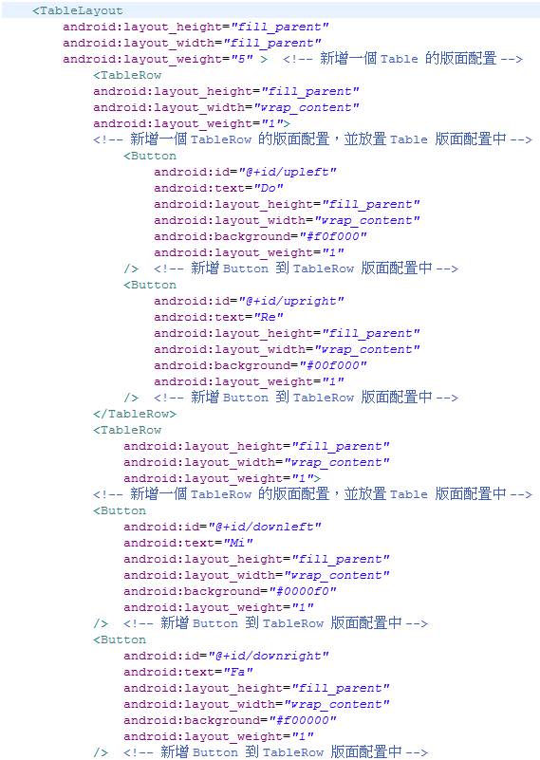
返回

